Slide 1
Сон и его значение для человека
Выполнила: Маланчик Дарья,
Ученица 10 В класса,
МАОУ гимназии №10

Slide 2
Тема сна всегда была очень важна и актуальна, особенно для подростков.
В наши дни многие стали пренебрегать сном, но он является неотъемлемой частью жизни человека. Недосып оказывает негативное воздействие на организм, работоспособность, эмоциональное состояние людей.

Slide 3
Цель:
Изучить влияние сна на человека
Задача:
Проанализировать материалы, связанные с темой
Понять что такое сон
Узнать особенности сна
Выяснить, какие факторы являются благоприятными для сна

Slide 4
Что такое сон?
Сон — это особое состояние сознания, а также естественный физиологический процесс, характеризующийся пониженной реакцией на окружающий мир и специфичной мозговой деятельностью.

Slide 5
Фазы сна
Медленный сон и его 4 стадии
1 стадия – дрема.
2 стадия – поверхностный сон
3 стадия – медленный сон
4 стадия – глубокий медленный сон
Быстрый сон
Быстрая фаза сна наступает сразу после медленной и длится примерно 5-15 минут.
Совокупность двух фаз называется циклом. За ночь здоровый, взрослый человек переживает 4-5 таких циклов

Slide 6
Сновидения
Сновидения — субъективное восприятие образов, возникающих в сознании спящего человек.

Slide 7
К чему приводит недосып?
Ухудшение когнитивных функций (памяти, внимания, мышления
Уязвимость иммунитета.
Переедание и лишний вес.
Вредные привычки и плохое настроение.
Снижение продуктивности, мотивации
Плохой внешний вид.

Slide 8
Правила сна
Придерживайтесь режима.
Создайте комфортные условия для сна.
Не ложитесь натощак, но и не переедайте.
Используйте спальню только для сна.
Откажитесь от цифрового шума минимум за 2–3 часа до сна.
Не держите телефон и часы под подушкой.

Slide 10
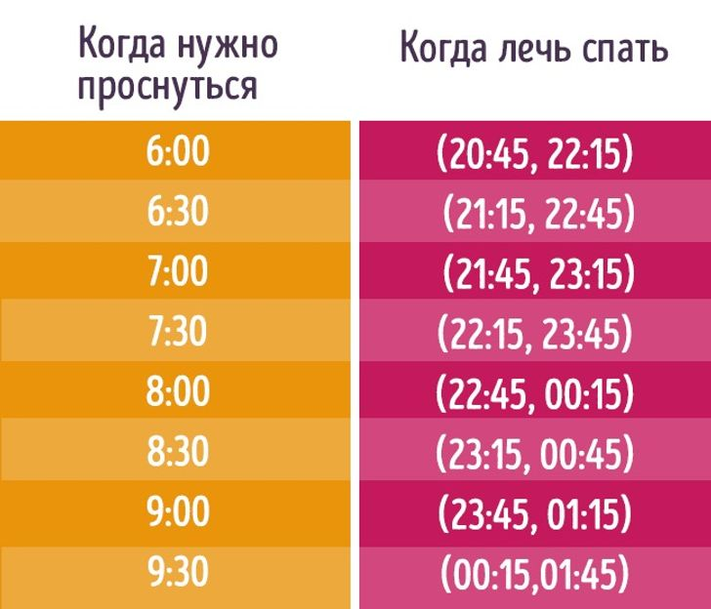
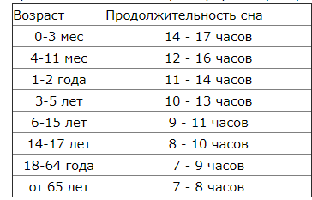
Сон Сон — это особое состояние сознания, а также естественный физиологический процесс, характеризующийся пониженной реакцией на окружающий мир и специфичной мозговой деятельностью. Этот процесс занимает у нас треть жизни. Во время сна вырабатывается ряд важных гормонов, идёт регенерация тканей, восполняются физические силы. Фазы сна Медленный сон и его 4 стадии 1 стадия – дрема. Сознание начинается проваливаться, 2 стадия – поверхностный сон, в процессе которого замедляется вся деятельность организм 3 стадия – медленный сон, в процессе которого мы крепко спим. 4 стадия – глубокий медленный сон, в течение которого разбудить человека очень сложно. Быстрый сон Быстрая фаза сна наступает сразу после медленной и длится примерно 5-15 минут. Люди видят яркие сны, которые мы вспоминаем после пробуждения. Совокупность двух фаз называется циклом. За ночь здоровый, взрослый человек переживает 4-5 таких циклов |  | К чему приводит недосып Ухудшение когнитивных функций (памяти, внимания, мышления), координации, речи, ориентации, контроля и других. Уязвимость иммунитета. Исследования показывают, что недостаток сна повышает риск заболеть в три раза. Переедание и лишний вес. Недостаток сна стимулирует выработку грелина — гормона голода. Снижение продуктивности, мотивации Плохой внешний вид. Недосыпание буквально отпечатывается на лице в виде синяков и мешков под глазами Правила сна Придерживайтесь режима. Засыпайте и просыпайтесь в одно и то же время Создайте комфортные условия для сна. . Проветривайте помещение на ночь. Зашторивайте окна, чтобы свет не попадал в комнату, купите удобные матрас, подушку и одежду для сна. Не ложитесь натощак, но и не переедайте. Используйте спальню только для сна. Откажитесь от цифрового шума минимум за 2–3 часа до сна. . Не держите телефон и часы под подушкой.

